Slide 1
半导体物理学
崔昊杨
E-mail:cui_haoyang@126.com

Slide 2
半导体物理学内容简介
半导体的晶格结构和电子状态
杂质和缺陷能级
载流子的统计分布
载流子的散射及电导
非平衡载流子

Slide 3
1.1 半导体的晶格结构和结合性质
非晶体
单晶体
固体
晶体
液体
多晶体
物质
气体
等离子体

Slide 4
1.1 半导体的晶格结构和结合性质
预备知识：
晶体（crystal）
重要的半导体晶体单质：硅、锗
化合物：砷化镓、碳化硅、氮化镓

Slide 5
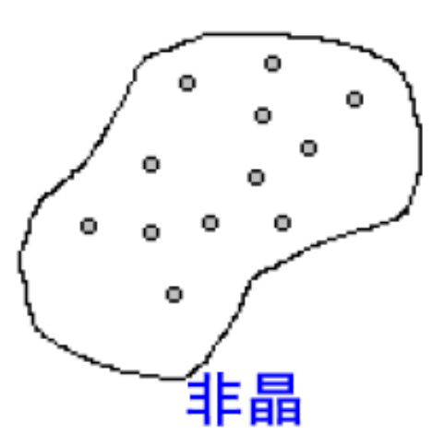
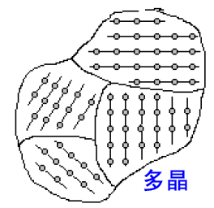
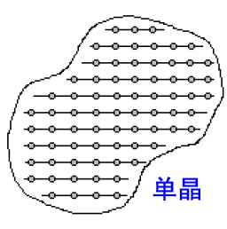
1.1 半导体的晶格结构和结合性质
什么是晶体？
晶体的基本特点：
规则性：组成晶体的原子按一定的方式有规则的排列而成。
固定熔点：硅的熔点:1420摄氏度, 锗的熔点: 941摄氏度
单晶具有各向异性

Slide 6
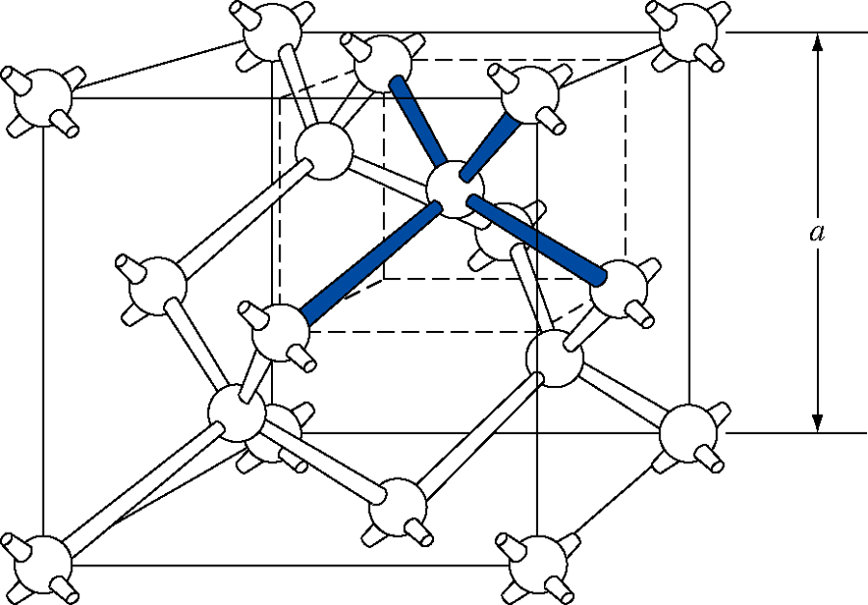
1.1 半导体的晶格结构和结合性质（续）
1.4 金刚石结构特点：
（1）每个原子周围有四个最邻近的原子，构成正四面体结构
（2）任一顶角上的原子和中心原子各贡献一个价电子为该两个原子所共有，并形成稳定的共价键结构
（3）共价键结构，共价键夹角：109˚28’
（4）两个面心立方沿立方体空间对角线互相位移了四分之一的空间对角线长度套构而成。

Slide 7
1.2半导体中的电子状态和能带
1.2.1 半导体中电子共有化运动与能带
1.2.2 半导体中的电子的E(k)-k关系
1.2.3 有效质量和k空间等能面
1.2.4 Si、Ge的能带结构
1.2.5 本征半导体和杂质半导体

Slide 8
1.2半导体中的电子状态和能带
本节重点（期末考试知识点）
1. 原子能级的简并及其消失
2. 电子运动满足的方程
3. 自由电子E(k)-k关系
4. 晶体中电子运动规律(布洛赫波函数)
5. 布洛赫波函数的意义
6. 简约布里渊区
7. 半导体导电的原因

Slide 9
1.2半导体中的电子状态和能带
1.原子的能级和晶体的能带
晶体由原子周期性重复排列而成的，因此，半导体中的电子状态和原子中不同，但两者的电子状态又必然存在着某种关联。
1.1 原子和晶体的区别：
a) 电子的区别：
孤立原子：电子在单势场中的运动；
晶体：电子在周期性势场中的公有化运动
b) 能级的区别：
孤立原子：孤立能级；
晶体：准连续能带

Slide 10
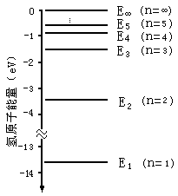
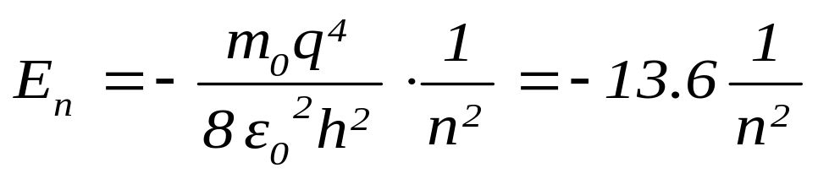

1.2半导体中的电子状态和能带
1.2 半导体中电子共有化运动
a.孤立原子中的能级
m₀：电子质量，q：电子电量
h：普朗克常数，ε₀：介电常数。
氢原子能级图
孤立原子中电子能量是不连续的，电子能量是各个分立的能量确定值，称为能级。

Slide 11
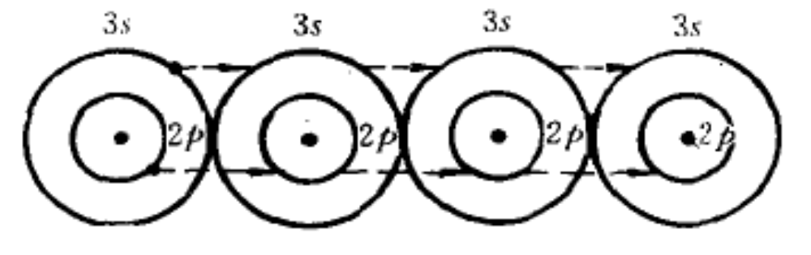
1.2半导体中的电子状态和能带（续）
b. 多电子原子(公有化运动 or 共有化运动)。
对多电子原子，电子能量同样是不连续的。
电子共有化
内壳层的电子，轨道交叠少，共有化运动弱。
外层的价电子，轨道交叠多，共有化运动强。

Slide 12
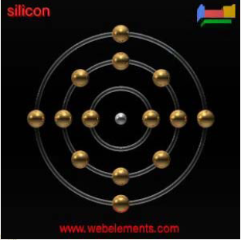
1.2半导体中的电子状态和能带（续）
1.3 原子的能级和晶体的能带预备知识：
a. 原子能级的简并
当2个原子相距很远时，每个原子的电子壳层完全相同，即电子有相同的能级，此时为简并的。

Slide 13
1.2半导体中的电子状态和能带（续）
b. 原子能级简并的消失
由于2个电子不能有完全相同的能量，交叠的壳层发生分裂，形成相距很近的能级带以容纳原来能量相同的电子。原子相距越近，分裂越厉害，能级差越大。由此导致简并的消失。
内壳层的电子，轨道交叠少，能级分裂小，可忽略。
外层的价电子，轨道交叠多，能级分裂大，视为“准自由电子”。
原来简并的N个原子的某一能级，结合成晶体后分裂为N个十分靠近的能级，形成能带(允带)，因N值极大，能带被视为“准连续的”。

Slide 14
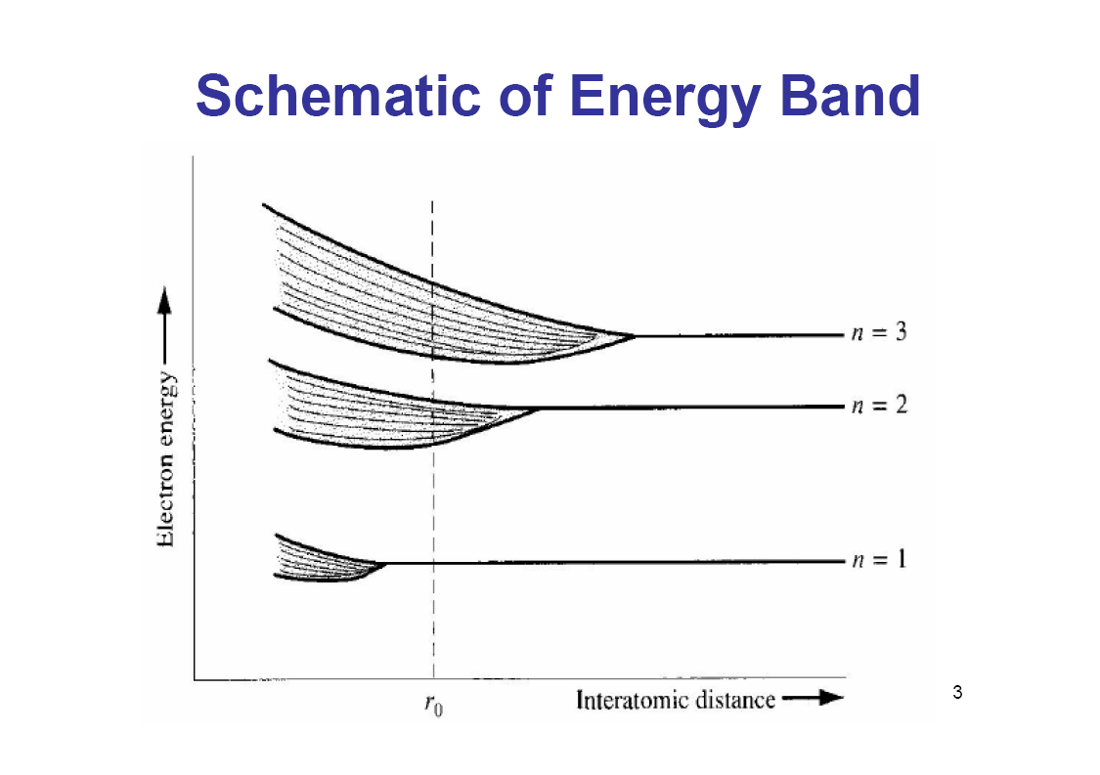
1.2半导体中的电子状态和能带

Slide 15
1.2半导体中的电子状态和能带
c.能带特点:
分裂的每一个能带称为允带，允带间的能量范围称为禁带
内层电子受到的束缚强，能级分裂小，能带窄；外层电子受束缚弱，能级分裂明显，能带宽。

Slide 16
1.2半导体中的电子状态和能带
d. 以碱金属原子为例：
N个碱金属原子的s能级分裂后形成了N个准连续的能级，可容纳2N个电子。因此，N个电子填充为半满，导电。
N/2个能级
N个能级，可容纳2N个电子
N/2个能级
N个原子，N度简并
原子集聚变为晶体
电子如何分布呢？？

Slide 17
1.2半导体中的电子状态和能带
e. 以单晶硅为例:
硅原子的价电子为2个s和2个p电子；形成晶体能级发生sp3杂化，变为1个s电子和3个p电子；若晶体中有N个原子，能级分裂后形成两个能带，各包含2N状态。
经过轨道杂化后N个原子形成了复杂的2N个低能带和2N个高能带，4N个电子填充在低能带，又称价带；而上面的能带为空带，又称导带。两者之间为禁带。
2个P
3P
3P
2N个能级
2个S
2N个能级
1S
1S
N个原子
N个原子
原子集聚变为晶体
能级杂化
电子如何分布呢？？

Slide 18
1.2半导体中的电子状态和能带
2半导体中电子的状态和能带
2.1 预备知识：
a. 在晶体中电子之间存在着相互作用，也存在电子与离子的相互作用。为了计算的方便，必须作简化处理。
b. 电子在周期性势场中运动的基本特点和自由电子（处于
零势场中）的运动十分相似.
c. 单电子近似：忽略电子之间的相互作用，仅考虑离子的周期性势场对电子的影响，同时认为原子核是固定不动的。

Slide 19
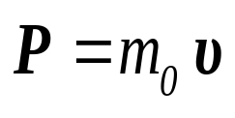
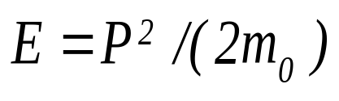
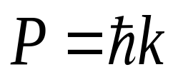
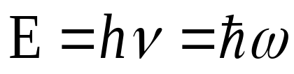
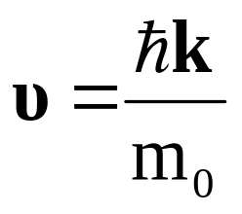
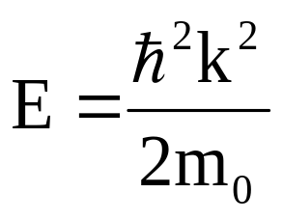
1.2半导体中的电子状态和能带
2.2 单个电子运动满足的规律：
由粒子性有
又由德布罗意关系
因此
其中k 为波矢，大小等于波长倒数2π/λ ，方向与波面法线平行，即波的传播方向。

Slide 20
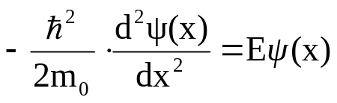
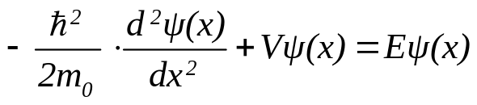


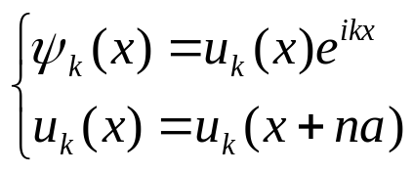
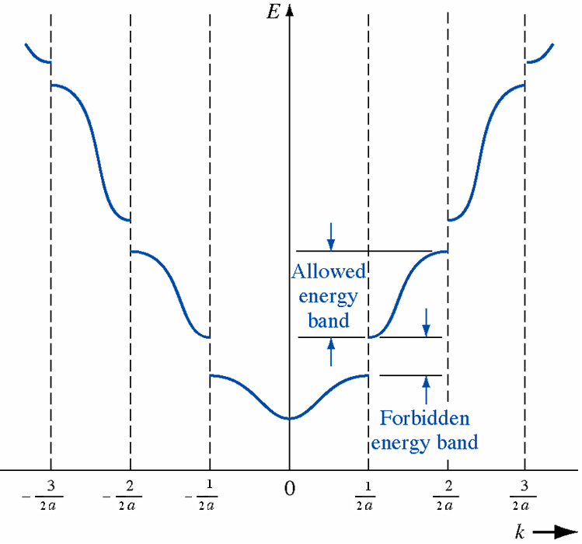
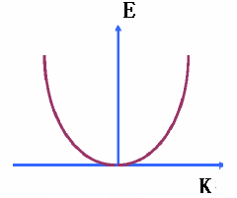

 | 自由电子 | 晶体中电子
电子运动方程
薛定谔方程
波函数
E~K关系 |  | 暂缺
E~K关系图
  E = (h/2π)²k²/(2m₀)

Slide 21
1.2半导体中的电子状态和能带
讨论：
1）布洛赫波函数Ψ_{k}(x)与自由电子波函数Ψ(x)形式相似，都表示了波长是2π/k、沿k方向传播的平面波； 但晶体中电子是周期性调制振幅u_{k}(x)，而自由电子是恒定振幅A；

Slide 22
1.2半导体中的电子状态和能带
2）自由电子|Ψ(x)Ψ(x)*|＝A²，即自由电子在空间等几 率出 现，也就是作自由运动；而晶体中的电子|Ψ_{k}(x)Ψ_{k}(x)*|＝|u_{k}(x)u_{k}(x)*|，是与晶格同周期的周期 性函数，表明晶体中该电子出现的几率是周期性变化的。这说明电子不再局限于某一个原子，而具有从一个原子“自由”运动到其它晶胞对应点的可能性，称之为电子在晶体中的共有化运动。

Slide 23
1.2半导体中的电子状态和能带
布里渊区:
（1）当k=nπ/a （n= ±1，±2…)时，能量不连续，形成一系列相间的允带和禁带。允带的k值位于下列几个称为布里渊区的区域中
第一布里渊区 －π/a<k<π/2a
第二布里渊区 －2π/a<k<-π/a,π/a<k<2π/a
第三布里渊区 －3π/a<k<-2π/a,2π/a<k<3π/a
……
第一布里渊区称为简约布里渊区，相应的波矢称为简约波矢

Slide 24
1.2半导体中的电子状态和能带
3 导体、半导体、绝缘体的能带
固体按其导电性分为导体、半导体、绝缘体的机理，可根据电子填充能带的情况来说明。

Slide 25
1.2半导体中的电子状态和能带
3.1 固体导电的原因：
a.直观想法：电子与外电场能量交换,电子在外电场作用下的定向运动。
b.能带理论：电子从一个能级跃迁到另外一个能级。满带电子在外电场下不形成电流(内层电子)(价带),非满带中电子在外电场下跃迁到无电子能级，形成电流(外层电子)(导带)

Slide 26
1.2半导体中的电子状态和能带
3.2 金属、半导体、绝缘体的主要区别：
禁带宽度和导带填充程度
  a.金属导带半满；
  b.半导体禁带宽度在1eV左右；
  c.绝缘体禁带宽且导带空；

Slide 27
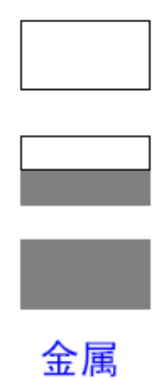
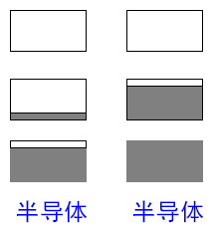

1.2半导体中的电子状态和能带
能量
原子中的价电子占据的能带是部分占满的，良好导体。
0 K时，满带，不导电；
带隙窄，温度升高或光照时，满带中少量电子被激发到上面空带中，具备导电性。
带隙大，满带，温度升高或光照无法使电子发生跃迁。

Slide 28
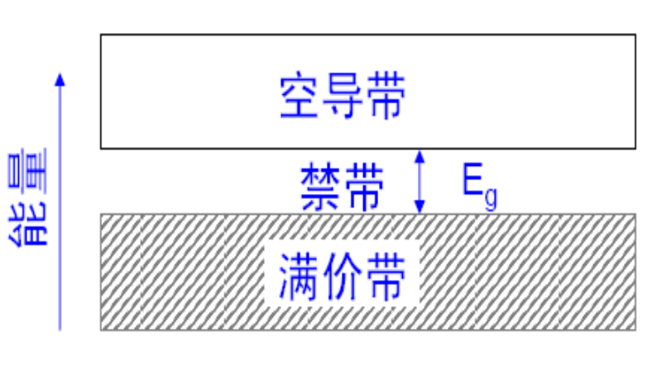
1.2半导体中的电子状态和能带
3.3 半导体中能带：
a.高纯半导体在绝对零度时导带是空的，并且由一个能隙Eg与充满的价带隔开。
b.能带隙是导带的最低点和价带最高点之间的能量差。
c.导带的最低点称为导带底，价带的最高点称为价带顶。
d.当温度升高时，电子由价带被热激发至导带。导带中的电子和留在价带中的空穴二者都对电导率有贡献。

Slide 29
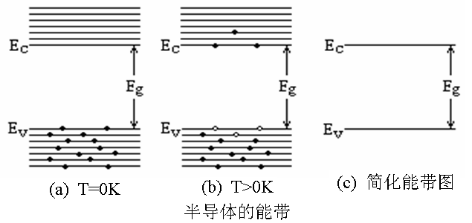
1.2半导体中的电子状态和能带
3.4 半导体能带与温度的关系：
T=0K的半导体能带见图 (a)，半导体的价带是满带，导带是空带，半导体不导电。
当温度升高或其它外界因素作用下，原先空的导带变为半满带，而价带顶附近同时出现了一些空的量子态也成为半满带，见图 (b)。导带和价带中的电子都可以参与导电。
1.2半导体中的电子状态和能带
常温下半导体价带中已有不少电子被激发到导带中，因而具备一定的导电能力。图 (c)是最常用的简化能带图。

Slide 30
1.2半导体中的电子状态和能带
3.5 结论
由上述激发过程不难看出：
a.受电子跃迁过程和能量最低原理制约，半导体中真正对导电有贡献的是那些导带底部附近的电子和价带顶部附近电子跃迁后留下的空态(等效为空穴)。
b.换言之，半导体中真正起作用的是那些能量状态位于能带极值附近的电子和空穴。

Slide 31
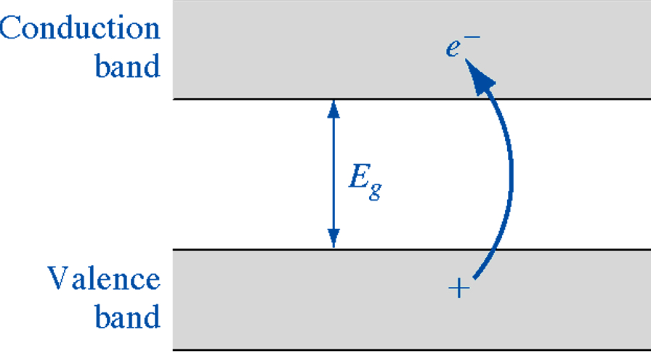
1.2半导体中的电子状态和能带
4. 本征激发
常用禁带宽度
硅：1.12 eV
锗：0.67 eV
砷化镓：1.43 eV

Slide 32
1.3半导体中电子的运动——有效质量
本节重点（期末考试知识点）：
能带底以及能带顶电子的有效质量
能带极值附近电子的速度
有效质量的意义

Slide 33
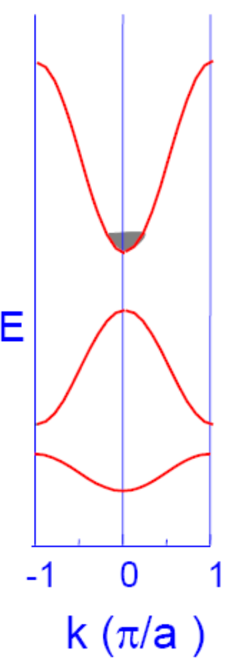
1.3半导体中电子的运动——有效质量
1 半导体中E-k的关系
1.1要掌握能带结构，必须确定E-k的关系;
1.2半导体中起作用的常常是接近于能带底部或顶部的电子，因此只要掌握这些能带极值附近的E-k关系即可.

Slide 34
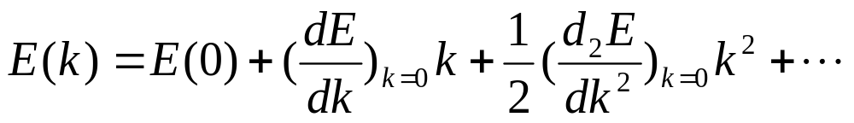
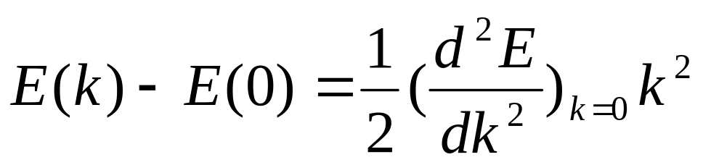
1.3半导体中电子的运动——有效质量
1.3 将E(k)在k=0处按泰勒级数展开，取至二阶项，可得
由于k=0时能量极小，所以一阶导数为0，有

Slide 35

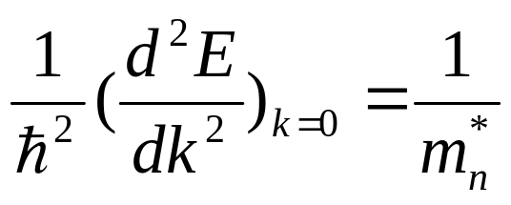
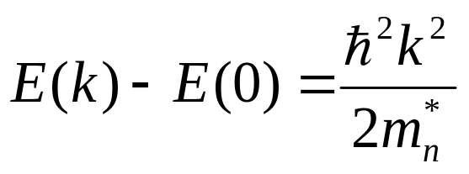
1.3半导体中电子的运动——有效质量
由于E(0)为导带底能量，与自由电子能量比较：
令：
则有：
半导体中电子与自由电子的E(k)-k关系相似，只是半导体中出现的是m_{n}*，称m_{n}*为导带底电子有效质量。因导带底附近E(k)>E_{c}，所以m_{n}*>0。

Slide 36
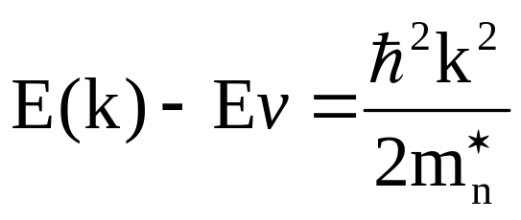
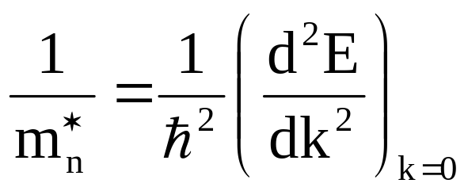
1.3半导体中电子的运动——有效质量
同样假设价带极大值在k＝0处，价带极大值为E_{v} ，可得：
其中
而价带顶附近E(k)<E_{v}，所以价带顶电子有效质量m_{n}*<0。

Slide 37
1.3半导体中电子的运动——有效质量
4 有效质量的意义：
4.1 Why引入有效质量?
上述半导体中电子的运动规律公式都出现了有效质量m_{n}*，原因在于F=m_{n}*a中的F并不是电子所受外力的总和。

Slide 38
1.3半导体中电子的运动——有效质量
4.2 Why F 不是外力总和？
即使没有外力作用，半导体中电子也要受到格点原子和其它电子的作用。当存在外力时，电子所受合力等于外力再加上原子核势场和其它电子势场力。

Slide 39
1.3半导体中电子的运动——有效质量
4.3 引入有效质量有什么好处？
由于找出原子势场和其他电子势场力的具体形式非常困难，这部分势场的作用就由有效质量m_{n}*加以概括，m_{n}*有正有负正是反映了晶体内部势场的作用。既然m_{n}*概括了半导体内部势场作用，外力F与晶体中电子的加速度就通过m_{n}*联系起来,而不必再涉及内部势场。

Slide 40
1.3半导体中电子的运动——有效质量
电子在外力
作用下运动
内部原子、
电子相互作用
受到外电场力
f的作用
内部势场作用
引入有效质量
外力f和电子的
加速度相联系
有效质量概括
内部势场作用

Slide 41
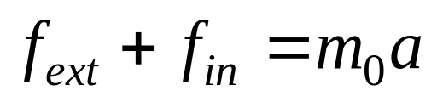
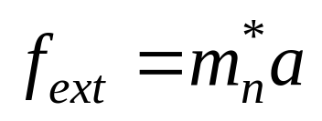
1.3半导体中电子的运动——有效质量
4.4有效质量的意义：
为了便于研究，将公式变为

Slide 42
1.3半导体中电子的运动——有效质量
4.5 有效质量的特点：
a. 有效质量概括了半导体内部势场的作用。
b. 有效质量可以通过实验直接测得。
c. 有效质量的正负与位置有关。
能带顶部附近，有效质量为负；
能带底部附近，有效质量为正。
d. 有效质量的大小由共有化运动的强弱有关。

Slide 43
1.3半导体中电子的运动——有效质量
4.6 能带宽度对晶体中电子速度及有效质量的影响
原子核外不同壳层电子其有效质量大小不同：
有效质量与能量函数对于k的二次微商成反比，能带越窄，二次微商越小，有效质量越大。
 内层电子的能带窄，有效质量大
 外层电子的能带宽，有效质量小
外层电子，在外力的作用下可以获得较大的加速度。

Slide 44
1.4 本征半导体的导电机构——空穴
本节重点（期末考试知识点）：
空穴的定义及其意义
空穴有效质量与电子有效质量的区别
空穴有效质量的推导过程

Slide 45
1.4 本征半导体的导电机构——空穴
1.空穴的引入：
在牛顿第二定律中要求有效质量为正值，但价带顶电子的有效质量为负值。这在描述价带顶电子的加速度遇到困难。为了解决这一问题，引入空穴的概念

Slide 46
1.4 本征半导体的导电机构——空穴
2. 本征的含义：
本征方程、本征值，即本来的特征，100%纯的，无外来杂质的，“理想的”材料本身所特有的。
3.空穴直观解释：
电子从价带跃迁到导带底，在外场作用下，导带电子参与导电；同时，价带不满的状态——空穴也参与导电

Slide 47
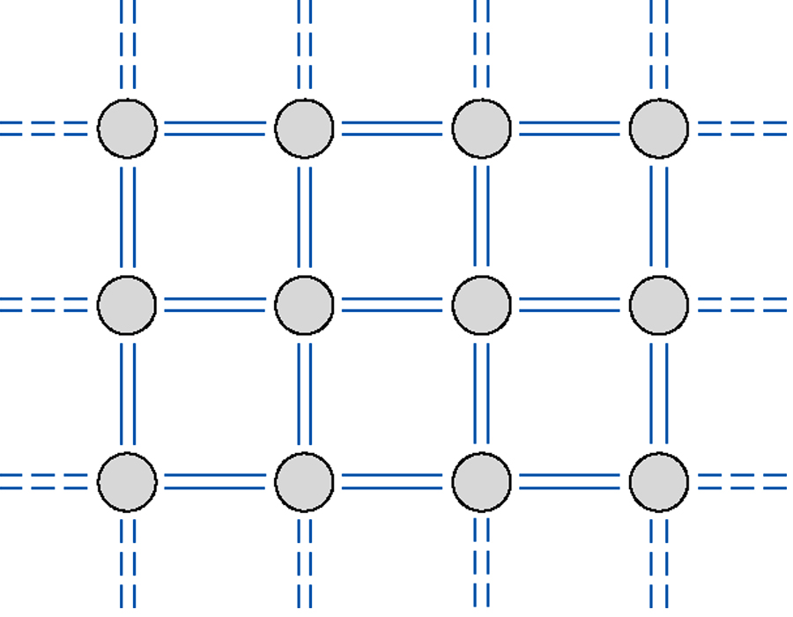
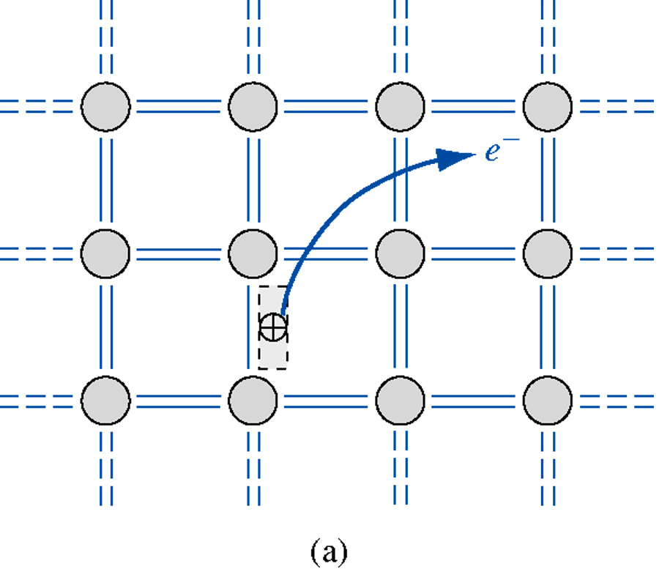
1.4 本征半导体的导电机构——空穴
4.在结构上理解：原共价电子逃离所处的位置，产生了一个空的位置，称为空穴。
5.空穴的电性：产生了一个正电荷的空状态；
绝对零度
室温下

Slide 48
1.5回旋共振
本节重点（期末考试知识点）：
导带底电子与价带顶空穴的E-k关系
利用回旋共振测量有效质量的公式计算

Slide 49
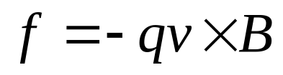
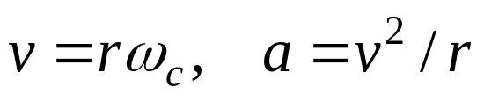
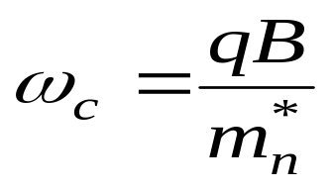
1.5回旋共振
回旋共振理论：
2.1 磁场强度为B作用在速度为v的电子上，磁场力为
电子作回旋运动，回旋速度和加速度分别为
由此导出的回旋频率为
2.2 外加交变电场，则电子会吸收电场能量，加快回旋。测量被吸收的电场能量，可以得到吸收谱：
a. 在回旋频率有较大的吸收峰
b. 有几个吸收峰就有几个有效质量。

Slide 50
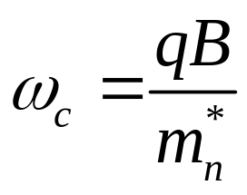
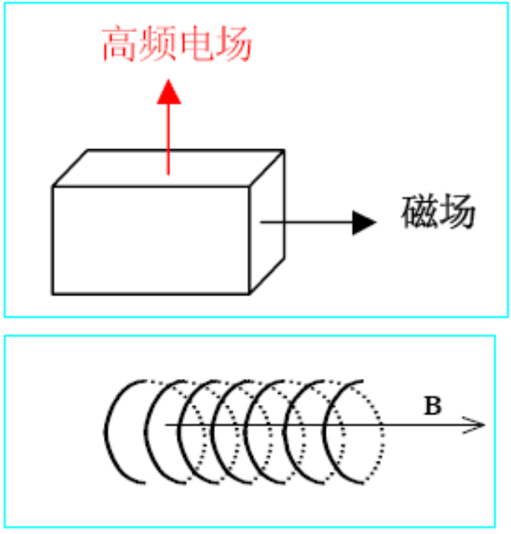
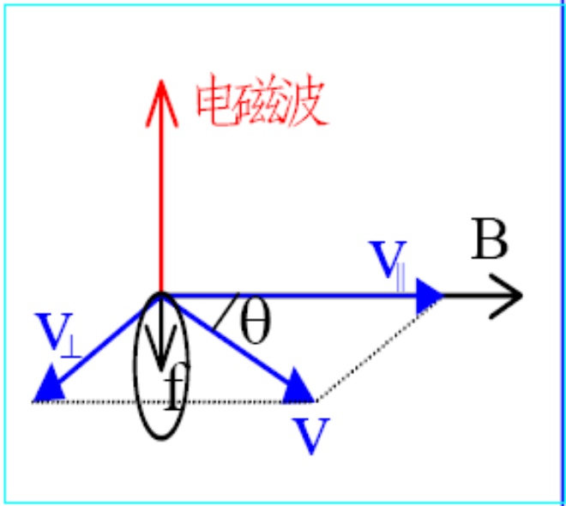
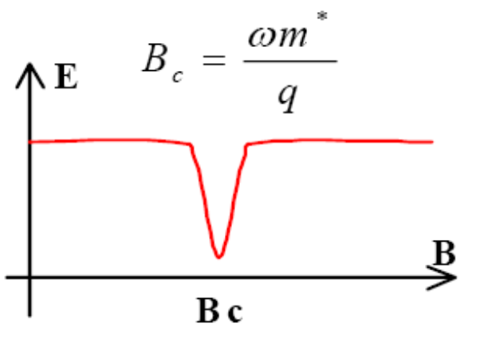
1.5回旋共振
3.3 若等能面为球面：
半导体样品置于均匀恒定磁场中，回旋频率为
以电磁波通过半导体样品，交变电场频率等于回旋频率时，发生共振吸收。测出频率和电磁感应强度便可得到m_{n}*

Slide 51
1.5回旋共振
4. 回旋共振实验：
4.1 实验目的：
测量电子的有效质量，以便采用理论与实验相结合的方法推出半导体的能带结构
4.2 实验原理：
固定交变电磁场的频率，改变磁感应强度以观测吸收现象。磁感应强度约为零点几T
4.3 实验要求：
a.样品纯度要高
b.一般在低温下进行
c.交变电磁场的频率在微波甚至在红外光范围
这是为了能观测出明显的共振吸收峰

Slide 52
1.6硅和锗的能带结构
1. 硅的导带结构（Si的回旋共振结果）
a.B沿[111]方向，有一个吸收峰
b.B沿[110]方向，有2个吸收峰
c.B沿[100]方向，有2个吸收峰
d.B沿任意方向，有3吸收峰

Slide 53
Thanks for listening

